Slide 1

SC
SmartConfirm
Automatisation intelligente des confirmations de commandes via WhatsApp
Projet de fin d'année • Présenté par Amine • 2025–2026
Une idée née lors de notre participation à EMEC EXPO Casablanca
Notes:
Bonjour. Je vais vous présenter SmartConfirm, une plateforme qui relie les boutiques e-commerce, WhatsApp et une intelligence artificielle orientée actions.

Slide 2
ORIGINE DU PROJET
L’observation à EMEC EXPO Casablanca
L’idée de SmartConfirm est née pendant notre participation à un événement consacré au commerce électronique.
Avec mes amis, nous avons rencontré des acteurs du e-commerce et observé leur manière de gérer les commandes et la relation client.
Constat sur place
Les commerçants utilisent souvent WhatsApp pour confirmer les commandes, répondre aux questions et vérifier les informations de livraison.
Le problème observé
L’idée retenue
Une grande partie de ce travail reste manuelle. L’agent passe de la boutique à WhatsApp, répète les mêmes tâches et perd le contexte du client.
Créer une plateforme qui relie les boutiques à WhatsApp, automatise les échanges simples et laisse un agent humain intervenir dès que nécessaire.
Notes:
L’idée n’est pas venue seulement d’une recherche théorique. Avec mes amis, nous avons participé à EMEC EXPO à Casablanca. En discutant avec des professionnels, nous avons remarqué que WhatsApp occupe une place importante dans la confirmation des commandes, mais que les opérations restent souvent manuelles. Cette observation nous a conduits à imaginer SmartConfirm.

Slide 3
CONTEXTE
Le problème métier
Une commande en ligne ne devient une vente réelle que lorsque le client est rassuré et confirmé.
Temps perdu
Données dispersées
Expérience fragile
Les équipes relancent manuellement les clients, vérifient les informations et changent de plusieurs outils.
Commandes, produits, conversations, paiements et livraison restent séparés entre la boutique et WhatsApp.
Réponses statiques, doublons de messages, manque de suivi et transfert humain tardif réduisent la confiance.
Notes:
Le problème n’est pas uniquement d’envoyer un message. Il faut comprendre la demande, agir sur la bonne commande et garder une trace fiable.

Slide 4
OBJECTIFS
Ce que SmartConfirm doit accomplir
1
Connecter
2
Converser
3
Agir
Shopify, WooCommerce et YouCan
WhatsApp texte, média et audio
Créer, confirmer et mettre à jour une commande
4
Superviser
5
Mesurer
6
Monétiser
Donner le contrôle à un agent humain
Usage, campagnes, IA et performances
Plans, quotas et paiements récurrents
Notes:
Ces six objectifs structurent le projet : intégration, conversation, actions métier, collaboration humaine, pilotage et modèle SaaS.

Slide 5
SOLUTION
Une plateforme, trois couches coordonnées
Canaux & boutiques
Orchestration SmartConfirm
Exécution & contrôle
WhatsApp / Baileys
Shopify • WooCommerce • YouCan
Webhooks normalisés
Conversations • outils • files d’attente
Commandes • messages • campagnes
Dashboard • humain • audit
→
→
Résultat : une conversation peut déclencher une action réelle, contrôlée et traçable.
Notes:
SmartConfirm joue le rôle de couche d’orchestration. Le fournisseur d’IA ne connaît pas directement les boutiques : notre backend lui expose des outils sûrs.

Slide 6
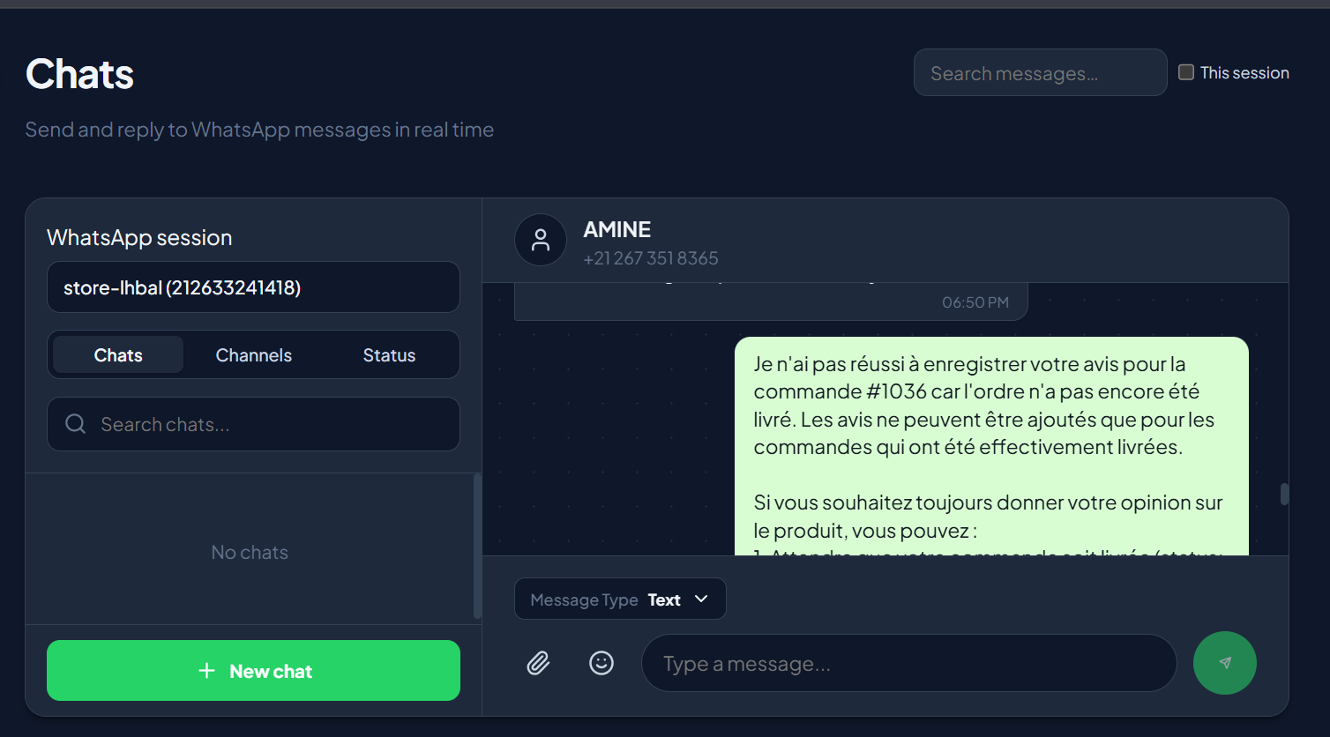
FONCTIONNEL
Du message client à la commande
1. Comprendre
Langue naturelle, darija, français et contexte client.
2. Proposer
Produits, variantes, images et informations de boutique.
3. Exécuter
Confirmation explicite avant création ou modification.
Notes:
Cette capture montre la page de discussion. Le système centralise la conversation et les données utiles au support.

Slide 7
ARCHITECTURE
Architecture technique modulaire
Frontend React + Vite
Dashboard, authentification, boutiques, chats, campagnes, administration
API NestJS
JWT, rôles, validation, services métier, Swagger, audit
Commerce Automation
Agent IA, tool calling, mémoire courte, handoff humain, audio
Provider Registry
Adaptateurs Shopify, WooCommerce, YouCan et normalisation
Données & infrastructure
PostgreSQL, TypeORM, Redis optionnel, Baileys, Docker
Notes:
Le backend est organisé par modules NestJS. Le registre de fournisseurs évite de dupliquer la logique générique entre les plateformes e-commerce.

Slide 8
CYCLE MÉTIER
Confirmation d’une commande, sans ambiguïté
1
→
2
→
3
→
4
→
5
→
6
→
7
Webhook reçu
Commande normalisée
Message planifié
Dialogue IA
Confirmation explicite
Mise à jour boutique
Notification & audit
Protection contre les doublons : identifiant d’événement, reçus de messages et règles d’idempotence.
Notes:
Un point important est l’idempotence. Une commande créée depuis WhatsApp ne doit pas être annoncée deux fois lorsque son webhook revient depuis la boutique.

Slide 9
INTELLIGENCE ARTIFICIELLE
Une IA utile parce qu’elle possède des outils
Comprendre
Appeler un outil
Sécuriser
Détecter l’intention, conserver un contexte compact, répondre dans la langue du client et demander les informations manquantes.
Rechercher produits et commandes, calculer un panier, préparer une mutation ou créer une commande via le provider.
Validation serveur, permissions, confirmation explicite, journal d’outil, quotas IA et transfert à un humain.
Notes:
L’IA propose une intention structurée. Le backend valide chaque argument et exécute l’action. Le modèle ne reçoit jamais un accès direct à la base de données.

Slide 10
INTÉGRATIONS
Même métier, fournisseurs différents
Shopify
OAuth App
Webhooks commandes / produits / fulfillment
Tags et mises à jour via API
WooCommerce
Clés REST
Webhooks WooCommerce
Statuts, notes, avis produits
YouCan
OAuth
Rest hooks
Commandes, produits, clients
IntegrationProviderRegistry
Notes:
Le registre de providers fournit une interface commune. Ainsi, les outils IA ne sont pas écrits uniquement pour Shopify ou WooCommerce.

Slide 11
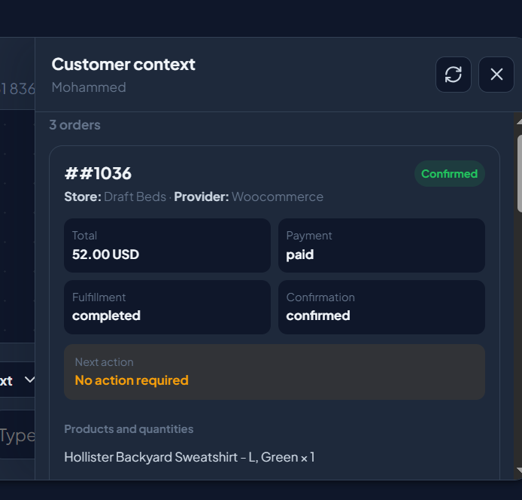
SUPPORT
Collaboration IA ↔ agent humain
Contexte immédiat
Boutique, commandes, produits, paiement, livraison et prochaine action.
Prise en charge
Take over désactive l’IA pour toute la conversation, pas seulement une commande.
Reprise contrôlée
Resume AI rend la conversation à l’agent automatique avec son historique utile.
Notes:
L’objectif est d’aider l’humain à résoudre rapidement le problème, sans relire toute la conversation ni ouvrir la boutique dans un autre onglet.

Slide 12
SAAS & SÉCURITÉ
Accès, quotas et traçabilité
JWT + rôles
Isolation par utilisateur
Secrets chiffrés
Webhooks signés
Journal d’audit
Quotas messages
Quotas IA / audio
Stripe & PayPal
Administrateur : gouvernance globale • Utilisateur : uniquement ses sessions, boutiques et données
Notes:
L’administrateur gère les plans, paiements, utilisateurs et journaux. Il n’utilise pas les fonctions commerciales réservées aux comptes clients.

Slide 13
DÉMONSTRATION
Scénario proposé pendant la soutenance
01
Connecter une session
Scanner le QR et vérifier l’état connecté
02
Connecter une boutique
Installer Shopify, WooCommerce ou YouCan
03
Créer une commande
Le client demande un produit sur WhatsApp
04
Confirmer et suivre
L’IA appelle les outils et synchronise la boutique
05
Prendre la main
L’agent humain consulte le contexte puis reprend l’IA
Notes:
Pour la démonstration, préparer une session déjà connectée et une boutique de test. Montrer un scénario court, fiable et mesurable.

Slide 14
BILAN
Résultats, limites et perspectives
Résultats
Limites
Perspectives
• Plateforme multi-boutiques
• Conversations et actions réelles
• Handoff humain
• Gestion SaaS et paiements
• Audio, campagnes et notifications
• Qualité variable des modèles
• Dépendance aux API externes
• Règles WhatsApp et coûts audio
• Tests réels nécessaires à grande échelle
• RAG sur le catalogue et politiques
• Observabilité avancée
• Courriers et transporteurs
• Analyse de sentiment
• Application mobile agent
Notes:
Le projet atteint son objectif principal, mais une mise en production nécessite surtout des tests de charge, une observabilité complète et une gestion stricte des fournisseurs externes.

Slide 15
CONCLUSION
SmartConfirm transforme une conversation en processus métier fiable
Connecter
Comprendre
Agir
Une plateforme pensée pour le client, l’agent humain et le commerçant.
Merci — Questions ?
Notes:
Merci pour votre attention. Je suis prêt à répondre aux questions sur l’architecture, les outils IA, la sécurité ou la démonstration.

